Slide 1


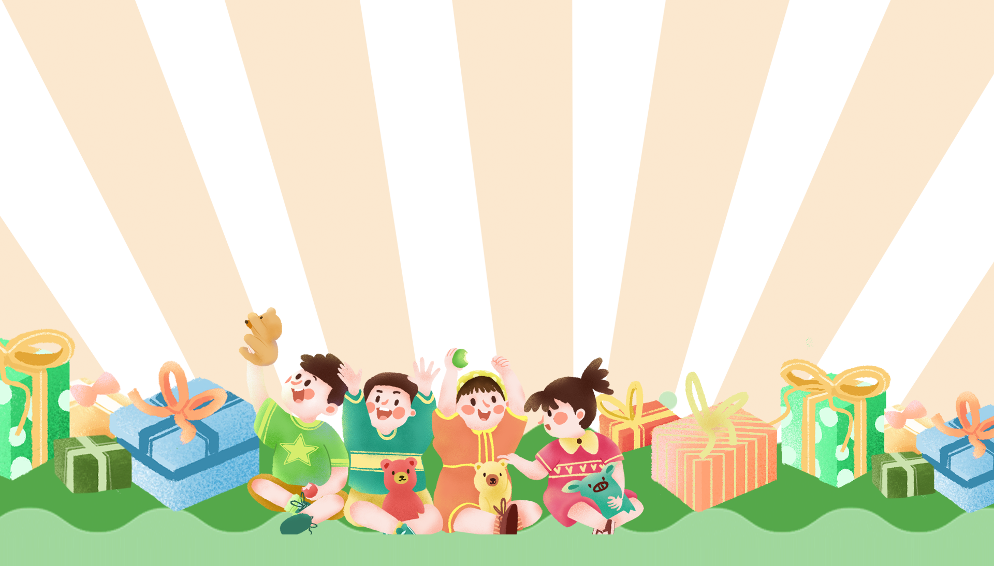





Slide 2


Slide 3


Slide 4


Slide 5

Bài 2. Bày tỏ ý kiến:
a) Thảo lập một cuốn sổ để ghi chép các khoản tiết kiệm và chi tiêu của mình.
a) Việc làm của Thảo đã biết cách tiết kiệm các khoản chi tiêu của mình sao cho hợp lý và khoa học nhất.
c) Phương thường đòi bố mẹ mua cho mình quần áo và đồ dùng đắt tiền.
b) Hoàng bỏ hết tiền vào ống tiết kiệm, bạn không chi tiêu vào bất cứ việc gì.
Hành động của Phương là hành động sai bởi bạn đã không biết tiết kiệm cho bố mẹ tiêu xài hoang phí vào những thứ không chính đáng.
Việc làm của Hoàng dù đã tiết kiệm nhưng đó vẫn chưa hợp lý bởi đôi khi gặp tình huống bất trắc thì bạn cũng nên dùng đó là chi tiêu hợp lí.

Slide 6
2. Bày tỏ quan điểm
d) Lan thường sử dụng giấy một mặt
để làm giấy nháp.
Bạn Lan đã lãng phí của cải, chưa biết tận dụng những đồ thừa để biến nó thành có ích.
e) Cuối ngày, Chung thường giúp mẹ đếm và phân loại số tiền bán được trong ngày. Thỉnh thoảng, mẹ cho ít tiền lẻ nhưng Chung không tiêu mà bỏ ống tiết kiệm.
Chung đã biết tiết kiệm tiền và không tiêu xài lung tung.

Slide 7

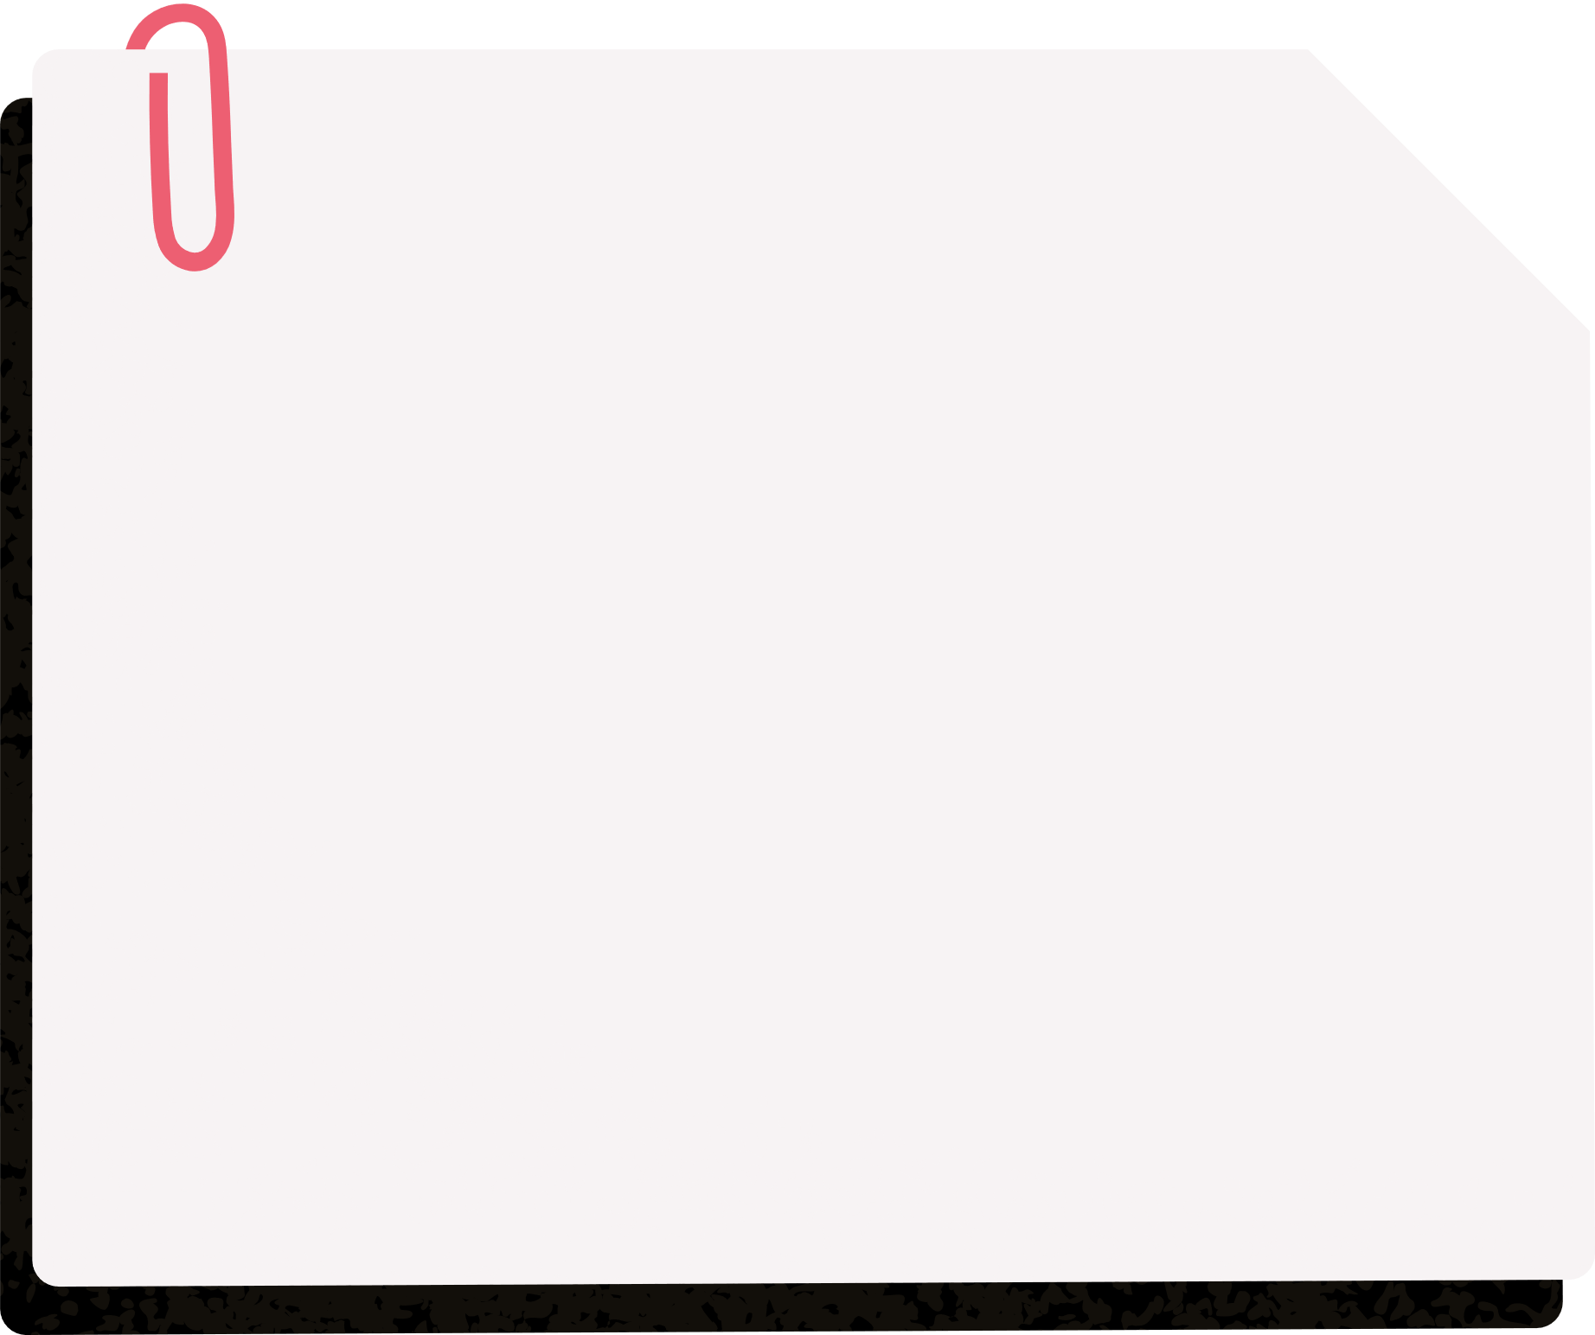
3. Xử lí tình huống
a) Sau tết Nguyên đán, Toàn có một số tiền mừng tuổi. Bạn băn khoăn không biết nên sử dụng số tiền đó vào việc gì: mua món đồ mà mình rất thích, đưa cho bố mẹ giữ hộ, nuôi lợn đất...
Nếu là Toàn, em sẽ làm gì với số tiền đó?
b) Bố mẹ cho Kim 200.000 đồng để tổ chức sinh nhật với ba người bạn.
Kim chưa biết mua gì.
Nếu là Kim, em sẽ làm như thế nào?

Slide 8
3. Xử lí tình huống
Nếu em là Toàn em sẽ nuôi lợn đất rồi sau khi có được một khoản nhất định em sẽ đưa cho bố mẹ để mua đồ dùng học tập, quần áo....
a) Sau tết Nguyên đán, Toàn có một số tiền mừng tuổi. Bạn băn khoăn không biết nên sử dụng số tiền đó vào việc gì: mua món đồ mà mình rất thích, đưa cho bố mẹ giữ hộ, nuôi lợn đất...
Nếu là Toàn, em sẽ làm gì với số tiền đó?

Slide 9
3. Xử lí tình huống
b) Bố mẹ cho Kim 200.000 đồng để tổ chức sinh nhật với ba người bạn.
Kim chưa biết mua gì.
Nếu là Kim, em sẽ làm như thế nào?
Kim có thể lựa chọn mua các đồ loại đồ ăn nhưng nên mua trong giới hạn 200 000 đồng.

Slide 10


Slide 11

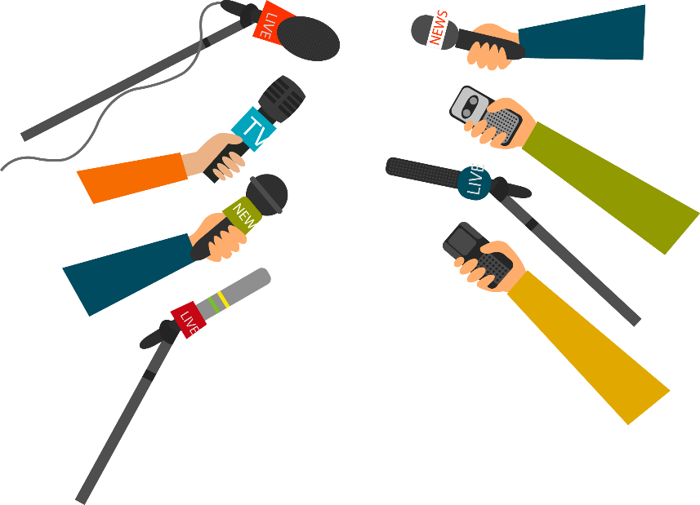
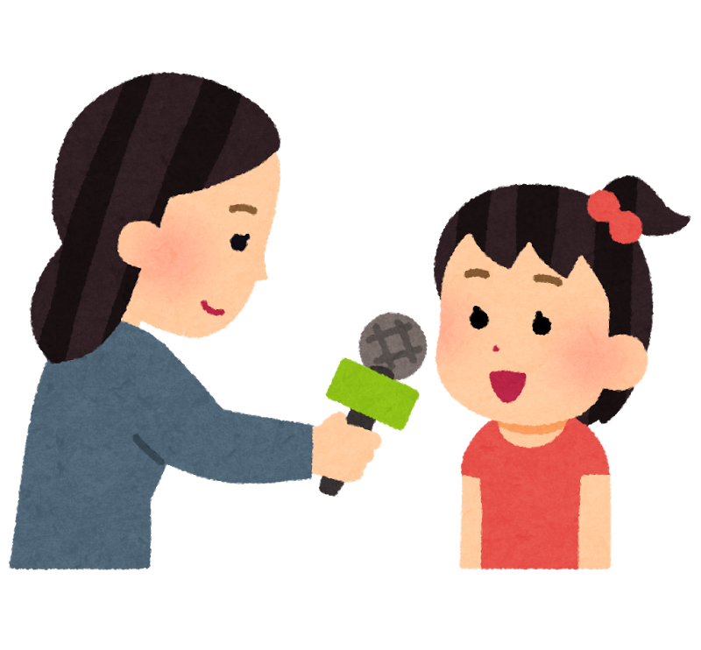

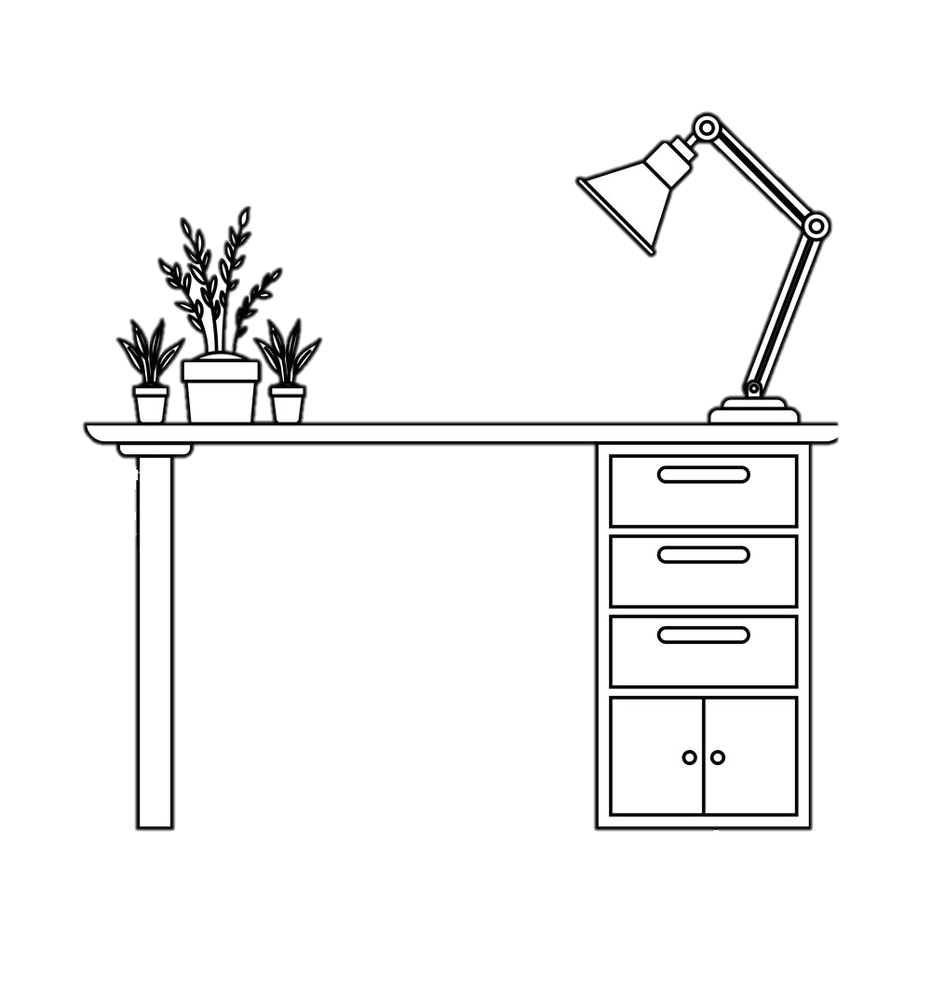

Slide 12

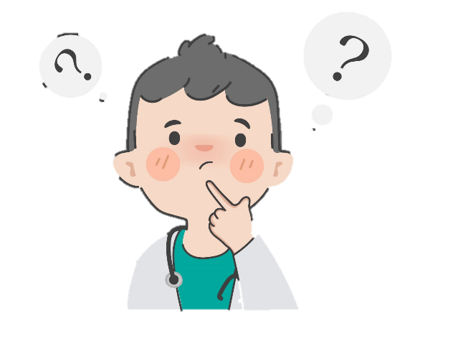

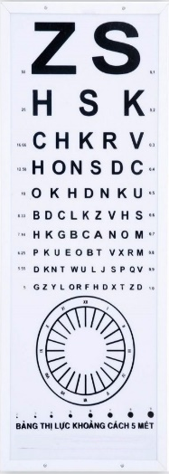

Một học sinh đóng vai phóng viên và lần lượt hỏi các bạn trong lớp cây hỏi.

Slide 13


Bạn đã dùng tiền làm gì?
Bạn đã dùng cách nào để bảo quản tiền? Vì sao?

Slide 14


